Slide 1
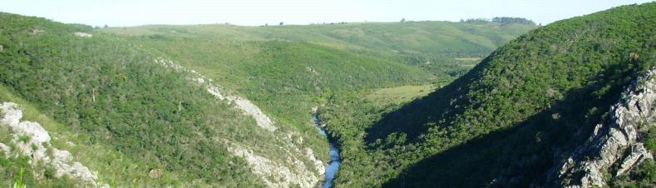

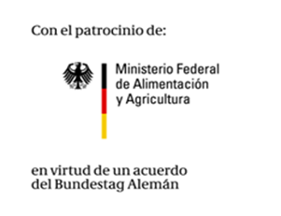
Acto de Cierro del Proyecto Bosque Nativo
Ing. Pedro Soust
DGF- MGAP
Montevideo, 15 de marzo de 2018

Slide 2
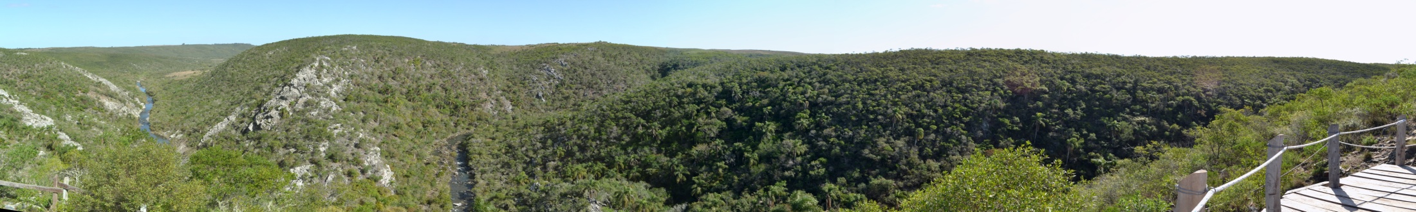
Estrategia Vigente 1987 -2017
Logros:
Aumento de la superficie forestal
Planes de manejo
Registro de Bosque
Proyectos (REDD+, FAO, BMEL)
Gestión de bosque

Slide 3
Desafíos
Procesos de degradación,
Sostenibilidad de los servicios ambientales
Adaptabilidad al cambio climático en peligro
Especies exóticas invasoras
Presión hacia el bosque por la expansión agropecuaria
Por ello, una nueva estrategia para los bosques nativos es necesaria para guiar el camino hacía una sostenibilidad cualitativa y cuantitativa enfocada a los servicios eco- sistémicos de los bosques
Motivos por una nueva estrategia

Slide 4
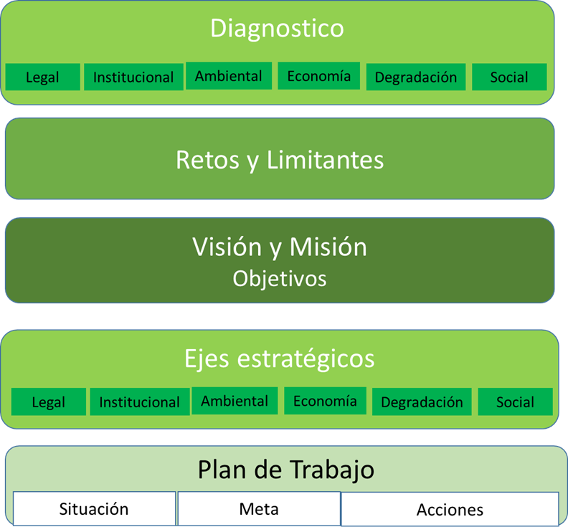
Proceso de elaboración

Slide 5
VISIÓN – MISIÓN
Visión
Los bosques nativos y su biodiversidad están conservados, manejados y gestionados de manera sostenible y nos proveen múltiples bienes y servicios ambientales y sus beneficios son distribuidos equitativamente
Misión
El Uruguay, por medio de la Dirección General Forestal del Ministerio de Ganadería, Agricultura y Pesca, velará por la conservación, el restablecimiento y el uso sostenible de los bosques nativos y sus servicios ambientales; contribuyendo al mantenimiento de los sumideros de carbono, en consonancia con las obligaciones contraídas en virtud de acuerdos internacionales.

Slide 6
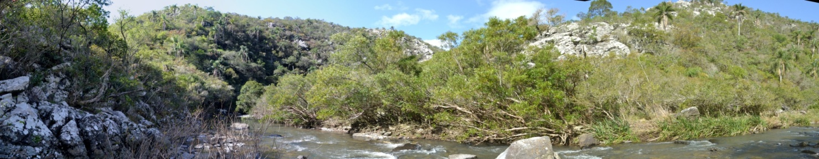
Principios de partida
Relevancia y compromisos
Sinergias y Alianzas
Prevención y Previsión
Información y Transparencia
Eficiencia
Efectividad
Sostenibilidad
Impacto
Compromisos nacionales e internacionales

Slide 7
Objetivos / Alcance de la estrategia
Objetivos específicos
1. Mejorar el marco legal y política financiera relacionada a la gestión del bosque nativo para incrementar los beneficios.
2. Ampliar las capacidades institucionales y técnicas de la DGF para fortalecer el sistema de información y monitoreo.
3. Mejorar la gestión de los bosques con el fin de mantener e incrementar los servicios eco-sistémicos provenientes de los mismos.
4. Promover sistemas productivos mejorados estableciendo incentivos a los propietarios a partir de la valorización económica de bosque.
5. Promover la protección y restauración de bosques nativos a través de la DGF, en coordinación con los gobiernos departamentales, otras instituciones y los propietarios de los bosques.
6. Mejorar los procesos de diálogo y participación de la sociedad civil involucrada así como fortalecer la educación y difusión de la importancia del bosque nativo.

Slide 8
EJES ESTRATEGICOS
Marco legal y registro de bosque
Marco institucional y política financiera
Valor ambiental
Valor económico y sistema de producción
Medidas de protección, prevención, mitigación y restauración
Valor social y cultural

Slide 9
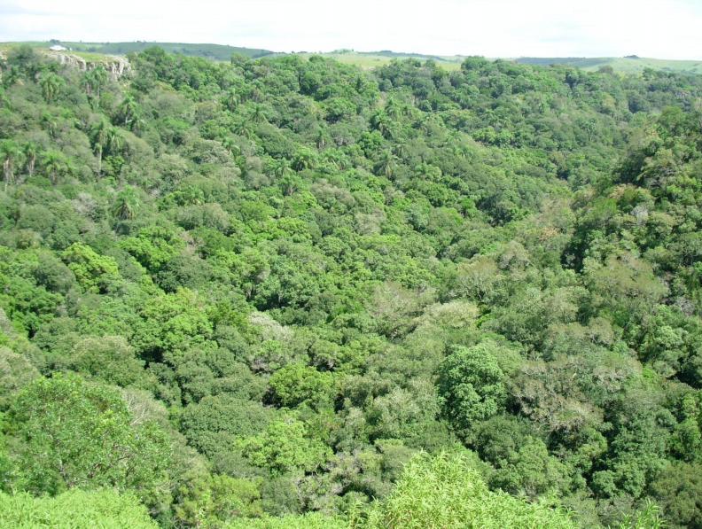
Ejemplo: Marco legal y registro de bosque
Revisar el marco legal conforme a los objetivos de la estrategia.
Mejorar el marco legal para los planes de manejo, control y su monitoreo.
Digitalizar planes y registros.
Generar el marco legal para el control de Especies Exóticas Invasoras.

Slide 10
Ejemplo: Marco legal y registro de bosque
Lograr la adecuada utilización del fondo forestal y buscar fuentes de financiamiento.
Definir un mecanismo de pago por servicios ambientales.
Revisar y adecuar la definición de bosques que contemple las necesidades nacionales y compromisos internacionales.

Slide 11
Plan de Trabajo

Slide 12
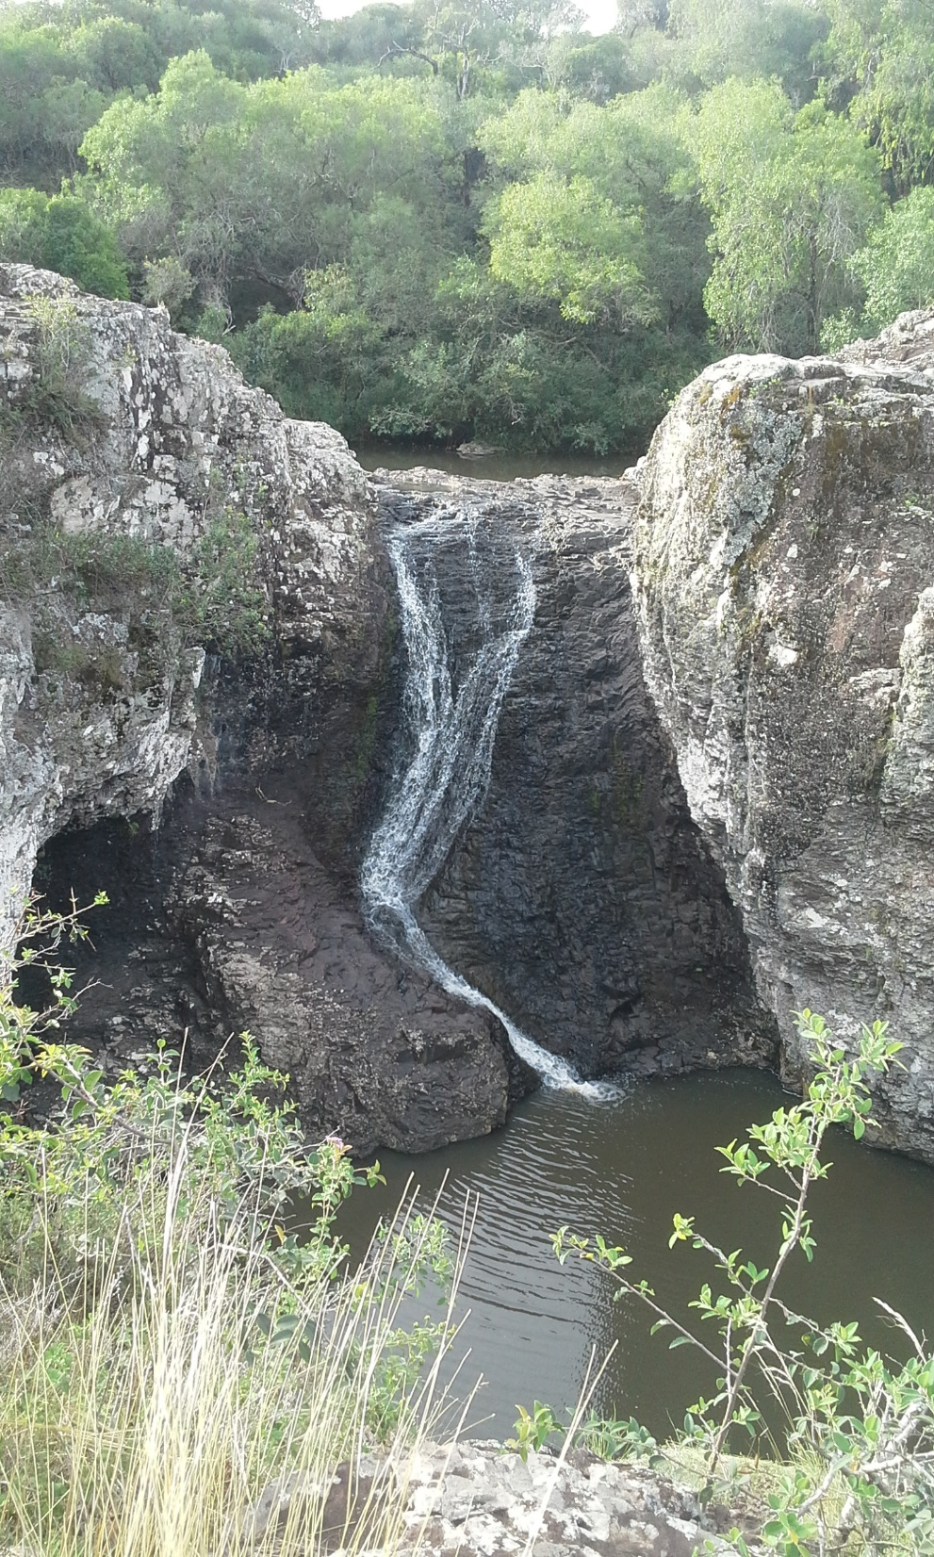
Gracias por vuestra atención

